Slide 1
Chapter 4: Threads

Slide 2
Chapter 4: Threads
Overview
Multithreading Models
Threading Issues
Pthreads
Windows XP Threads
Linux Threads
Java Threads

Slide 3
4.1 Overview
Java、Python中均可创建线程
思考
为什么要创建（使用）线程？
使用fork创建子进程是否可以达到相同的效果？
如果是，为什么要使用线程？
如果不是，区别何在？
线程是否可以脱离进程存在？
提示：进程何时创建？线程何时创建？
线程是否像进程一样，作为独立申请资源的单位（拥有资源）？
如果是，线程与进程有何区别？OS引入线程的意义何在？
如果不是，线程运行时所需要的资源由谁提供？
线程之间是否可以并发执行？
如果是，OS中CPU调度的基本单位是进程还是线程？
如果不是，OS引入线程的意义何在？

Slide 4
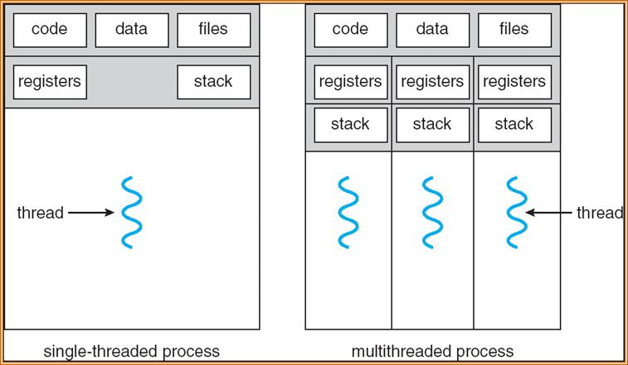
Single and Multithreaded Processes(fig.4.1)
Overview
思考：线程可共享的资源与不可共享的资源分别有哪些？

Slide 5
Overview
从图中可以看出：
隶属关系
线程是进程的运行实体，一个进程至少需要一个线程，可以拥有多个线程，这些线程运行在其所属进程的上下文中
线程隶属于进程，线程不能脱离进程而独立存在
一个线程能且只能属于一个进程
拥有资源
进程是拥有资源的基本单位，隶属于同一个进程的多个线程共享该进程的代码、数据、堆、打开的文件（包括标准设备）等I/O资源
这些线程不能共享进程（主线程）的栈、寄存器等资源
因此线程只拥有其运行所必需的资源，如寄存器、栈等
CPU调度与分派的基本单位
线程是进程的实体，线程运行在其所属进程的上下文中
线程是CPU调度与分派的基本单位（CPU调度）
同一进程中的多个线程可以并发执行

Slide 6
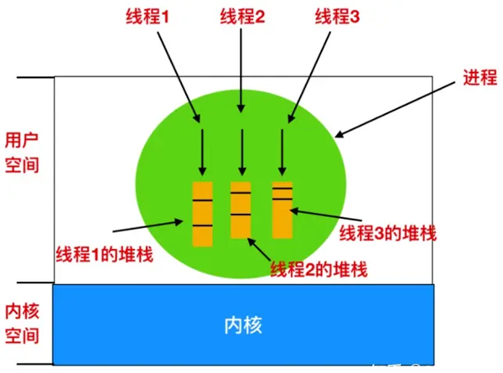
每个线程有自己的运行栈

Slide 7

单选题
答案解析
1分
答案解析
此题未设置答案，请点击右侧设置按钮
在支持多线程的系统中，进程P所创建的若干个线程不能共享的是（）。
D
A
进程P的代码段
B
进程P中打开的文件
C
进程P的全局变量
D
进程P中某线程的栈指针
提交
可为此题添加文本、图片、公式等解析，且需将内容全部放在本区域内。正常使用需3.0以上版本

Slide 8
Why separate register set and stack？
Threads share the text and data sections, identity and resources of the process to which they belong.
But, each thread has a separate register set and stack
Why does a thread needs a separate stack and register set?
The stack and register set are the components that define the dynamic context of the program execution.
The stack grows and shrinks as functions are called and returned and the contents of registers change after every instruction executed.

Slide 9
Why threads?
OS中引入进程
多个程序并发执行，提高资源利用率，提高系统的吞吐量；
OS中引入线程
隶属于同一个进程的多个线程可以分担进程的任务，并可发执行，缩短了进程任务的执行时间
减少进程并发执行时所付出的时空开销（如上下文切换），使OS具有更好的并发性
进一步提高了资源的利用率

Slide 10
Why threads
早期的操作系统中，进程的两个基本特征
可独立申请和拥有资源的独立单位；
可以作为CPU独立调度和分派的基本单位；
进程的这两个基本属性，使进程成为一个能独立运行基本单位，从而构成了进程并发执行的基础；

Slide 11
Why threads
为使进程能并发执行，系统还必须提供一些相应的操作:
创建进程
OS需要为之分配必需的、除CPU以外的所有资源，如内存空间、I/O设备、PCB等；
撤销进程
回收资源，撤销PCB
进程切换
保留当前进程的运行环境，设置新选中的进程的运行环境；
要花费很多额外开销；

Slide 12
Why threads
进程是一个资源的拥有者
创建进程、撤销进程，以及上下文切换，系统必须为之付出很大的时空开销；
进程切换的频率不宜过高；
系统中所设置的进程数目不宜过多
限制了并发程度的进一步提高；

Slide 13
Why threads
如果将进程作为独立申请资源基本单位与CPU调度和分派的基本单位这两个基本属性分开
拥有资源的，不频繁调度
频繁调度的，基本不拥有资源（轻装上阵）
这种观点导致了线程的产生
进程仍然是作为独立分配资源的基本单位（拥有资源）
不适合频繁进行上下文切换
不将其作为调度和分派的基本单位
线程
仅拥有其运行所需的极少的资源
可以轻装上阵，作为CPU调度的基本单位
light-weight process

Slide 14
threads
Thread（线程）---light-weight process
线程隶属于进程，且一个线程只能属于一个进程
一个进程可以有多个线程，至少需要一个线程。
系统将资源分配给进程，同一进程的所有线程共享该进程的所有资源
同一进程中的多个线程共享进程代码段(代码和常量)，数据段(全局变量和静态变量)，堆。注：线程不能共享进程的栈
线程自己基本不拥有资源，只拥有一些在运行中必不可少的资源如.，程序计数器、寄存器、栈（用来存放所有局部变量和临时变量），因此线程又称为light-weight process。
线程是进程的一个实体，是操作系统调度和分派的基本单位（处理机上运行的是线程），线程运行在进程的上下文中
同一进程中的多个线程可以并发执行
Process –-heavy-weight process
一个进程一般拥有若干线程，至少需要一个线程；
进程不再是一个可执行的实体。
6

Slide 15
threads
进程与线程
隶属关系
线程是进程的运行实体，一个进程至少需要一个线程，可以拥有多个线程，这些线程运行在其所属进程的上下文中
线程隶属于进程，线程不能脱离进程而独立存在
一个线程能且只能属于一个进程
拥有资源
进程是拥有资源的基本单位，隶属于同一个进程的多个线程共享该进程的代码、数据、堆、打开的文件（包括标准设备）等I/O资源
这些线程不能共享进程（主线程）的栈、寄存器等资源
因此线程只拥有其运行所必需的资源，如寄存器、栈等
CPU调度与分派的基本单位
线程是进程的实体，线程运行在其所属进程的上下文中
线程是CPU调度与分派的基本单位（CPU调度）
同一进程中的多个线程可以并发执行

Slide 16
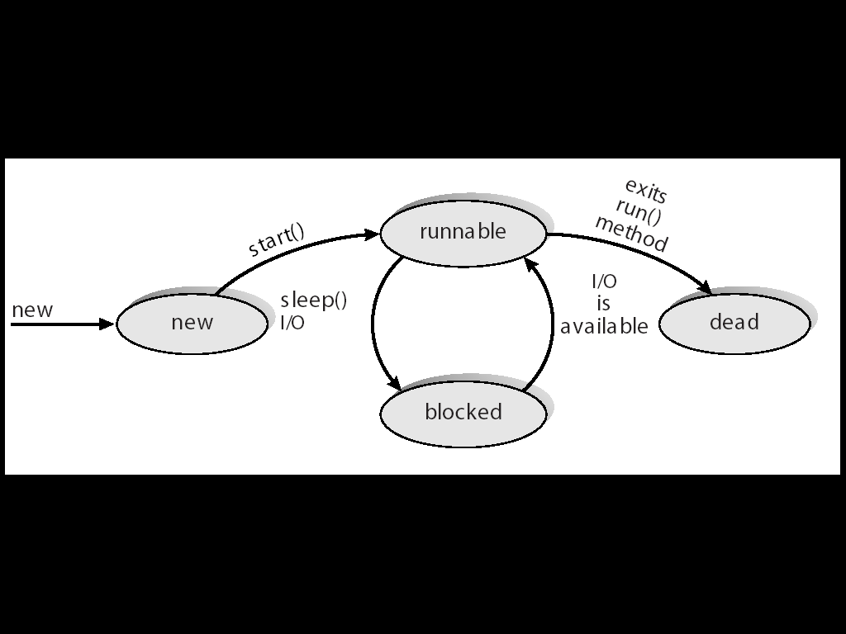
Thread States（Java）

Slide 17
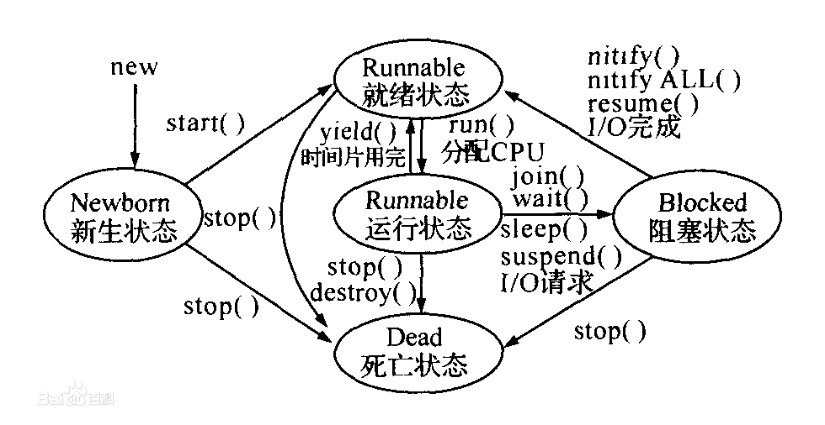
Thread States （Java）

Slide 18
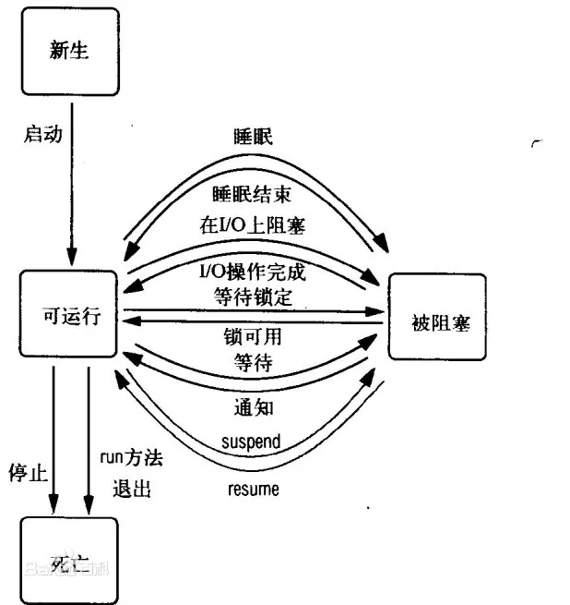
Java Thread States

Slide 19
线程实体
线程的实体主要包括
程序
数据
TCB
TCB包括以下信息
线程状态
当线程不运行时，被保存的现场资源（线程的上下文）
一组执行堆栈
存放每个线程的局部变量主存区
访问同一个进程中的主存和其它资源
用于指示被执行指令序列的程序计数器、保留局部变量、少数状态参数和返回地址等的一组寄存器和堆栈

Slide 20
Thread vs. Process
调度
传统的OS中，调度和分派的基本单位是进程，拥有资源的基本单位也是进程；
引入线程的OS中，调度和分派的基本单位是线程，拥有资源的基本单位是进程；
线程能轻装上阵，可显著地提高系统的并发度；
同一进程中，线程的切换不会引起进程切换；
不同进程中的线程之间的切换要引起进程的切换；
并发性
引入线程的系统中，同一进程中的多个线之间可并发执行，使系统具有更好的并发性，进一步提高了资源的利用率及系统的吞吐量；
例如web server，迅雷等

Slide 21
Thread vs. Process
拥有资源
进程是拥有资源的独立单位；
线程仅拥有比不可少的资源，可以访问其隶属进程的资源；例如进程的代码段、数据段及系统资源，如已打开的文件、I/O设备等，可供同一进程的线程共享；
系统开销
系统创建及撤销进程时的开销远远大于创建及撤销线程时的开销；
进程切换时的开销也远远大于线程切换时的开销；
由于同一进程中的多个线程具有相同的地址空间，致使他们之间的同步和通信的实现，也变得比较容易；
在有的OS中，线程的切换、同步和通信都无需OS内核的干预；

Slide 22
Benefits (Why thread?)
Responsiveness（响应性）
Allowing a program to continue running even if parts of it is blocked or is performing a lengthy operation
Resource Sharing（共享资源）
Threads sharing the memory and the resources of the process to which they belong
Economy（经济）
Allocating memory and resources for process creating is constly, context switch is the same
Utilization of MP Architectures（充分利用多处理器）
A single-threaded process can only run on one CPU, while threads belong to one process can run on diffrent CPUs.

Slide 23
4.2 Multithreading Models
Mapping of user-level threads and kernel-level threads
Models
Many-to-One
One-to-One
Many-to-Many
Two-level

Slide 24
User Threads and Kernel Threads
类比：客户到银行接受服务
众多客户到银行办理业务，银行职员提供相应的服务。
客户到达银行，离开银行，可以自己协商服务顺序；
客户之间可以进行通信交流；
在为客户提供服务之前，银行感知不到客户的存在
客户必须通过银行职员才能办理相应业务；
用户自己管理效率高，因此系统提供一些线程库来管理用户级线程
客户可以视为用户级线程，银行职员可以理解为核心线程；
用户级线程的管理无需通过核心线程干预；
用户级线程的运行需要映射到相应的核心线程才能完成；

Slide 25
User Threads and Kernel Threads
User Threads
用户级线程仅存在于用户空间中
用户线程的创建、 撤消、线程之间的同步与通信等功能，都无须利用系统调用来实现，而是通过用户级线程库来实现(如pthread等)
对于用户级线程的切换，通常是发生在一个应用进程的诸多线程之间，无需内核的支持，也是通过用户级线程库来管理的。
由于切换的规则远比进程调度和切换的规则简单，因而使线程的切换速度特别快。

Slide 26
User Threads
用户线程的管理与内核无关，不需要通过系统调用来完成
用户级线程是OS内核不可感知的，即核心感知不到用户级线程的存在。
当用户级线程执行时，需要将用户线程映射到核心线程，由核心线程控制用户线程的执行。
如果OS不支持多线程机制，OS内核只能感知到进程的存在（一个线程），因此即使用户创建了多个用户线程，这些用户线程也不能分派到多个CPU上并行执行；
当正在执行的用户线程被阻塞，进程就被阻塞，其他用户线程也无法执行；

Slide 27
User Threads
Three primary thread libraries:
POSIX Pthreads (for the user-level library-pthread)
Win32 threads (user-level library)
Java threads (Windows,UNXI and Linux, for the user-level library)

Slide 28
User Threads
Thread management done by user-level threads library
User-level threads are managed by a thread library, and the kernel is unaware of them.
To run on a CPU, user-level threads must ultimately be mapped to an associated kernel-level thread
If an OS does not support multithreaded, even thouth a process could comproise of several user-level threads, the operating system sees only a single process and will not schedule the different threads of the process on separate processors.
Three primary thread libraries:
POSIX Pthreads (for the user-level library-pthread)
Win32 threads (user-level library)
Java threads (Windows,UNXI and Linux, for the user-level library)

Slide 29
Kernel Threads
如果系统支持线程，核心线程的管理由内核完成
线程的创建、撤消和切换等，都是依靠内核来实现
需要直接或间接通过系统调用来完成
在内核空间中为每一个内核支持线程设置了一个线程控制块(TCB)， 内核是根据该控制块而感知某线程的存在的，并对其加以控制。
内核支持线程是OS内核可感知的
用户级线程内核是不可感知的
OS只为核心线程分配CPU等资源

Slide 30
Kernel Threads
Supported by the Kernel and managed by the Kernel
Examples
Windows XP/2000
Solaris
Linux
Tru64 UNIX
Mac OS X

Slide 31
讨论
某计算机系统包括多个CPU，但操作系统核心不支持多线程机制；
当用户使用pthread或java提供的多线程机制创建了多个用户级线程时，这些用户级线程是否可以分配到多个处理器上运行？为什么？

Slide 32
讨论(Cont.)
某计算机系统包括多个CPU，但操作系统核心不支持多线程机制；
当用户使用pthread或java提供的多线程机制创建了多个用户级线程时，这些用户级线程是否可以分配到多个处理器上运行？为什么？
系统内核管理的是核心线程，只能为核心线程分配CPU
一个用户线程必须要映射到一个核心线程，才能在CPU上执行
核心无法感知用户线程的存在；
若核心不支持多线程机制，核心仅能感知到一个用户进程的存在
一个进程至少应包括一个线程，OS只能感知到进程的一个线程存在
因此内核无法将多个用户线程调度到多个CPU上运行

Slide 33
如何映射：将用户线程映射到核心线程？
考察Nachos的Thread类的构造函数
Thread *thread=new Thread(“map”); //创建一个核心线程
Thread::Thread(char* threadName) //核心线程
{
name = threadName;
stackTop = NULL;
stack = NULL;
status = JUST_CREATED; //new
#ifdef USER_PROGRAM
space = NULL;
#endif
当Nachos为用户创建一个用户线程时，系统为应用程序(用户线程)分配内存地址空间，并建立了一个内存地址空间标识，以标识该用户线程。

Slide 34
如何映射：将用户线程映射到核心线程？
考察Nachos中用户线程的创建启动
void StartProcess(char *filename)
{
OpenFile *executable = fileSystem->Open(filename);
AddrSpace *space;
space = new AddrSpace(executable); //为应用程序(用户线程)分配地址空间
// Thread* cueentThread = new Thread(“main”);
currentThread->space = space; //将用户线程映射到当前系统核心线程
delete executable; // close file
space->InitRegisters(); // set the initial register values
space->RestoreState(); // load page table register
machine->Run(); // jump to the user progam
ASSERT(FALSE); // machine->Run never returns;
// the address space exits by doing the syscall "exit"
}

Slide 35
单选题
答案解析
1分
答案解析
下列关于进程和线程的叙述中，正确的是（）。
此题未设置答案，请点击右侧设置按钮
A
A
不管系统是否支持线程，进程都是资源分配的基本单位
B
线程是资源分配的基本单位，进程是调度的基本单位
C
系统级线程和用户级线程的切换都需要内核的支持
D
同一进程中的各个线程拥有各自不同的地址空间
提交
可为此题添加文本、图片、公式等解析，且需将内容全部放在本区域内。正常使用需3.0以上版本

Slide 36
Multithreading Models
Mapping of user-level threads and kernel-level threads
Models
Many-to-One
One-to-One
Many-to-Many
Two-level

Slide 37
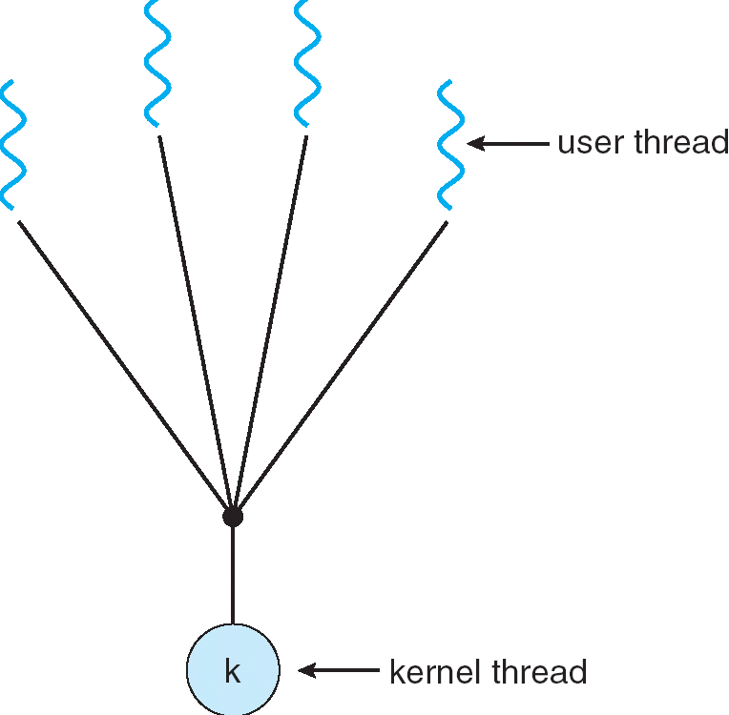
4.2.1 Many-to-One Model
e.g.
1、 In a bank,
a lot of custmers,
only one staff.
2、In a mess hall

Slide 38
Many-to-One
Many user-level threads mapped to single kernel thread
E.g. in a bank，only one clerk，and many customers
Thread management is done by the thread libray in user space.
Efficient
Developer can create as many user threads as necessary
Only one thread can access the kernel at a time
Multiple threads are unable to run in parallel on multiprocessors
The entire process will block if a thread makes a blocking system call
Usually used on systems that do not support kernel threads.
Examples:
Solaris Green Threads
GNU Portable Threads

Slide 39
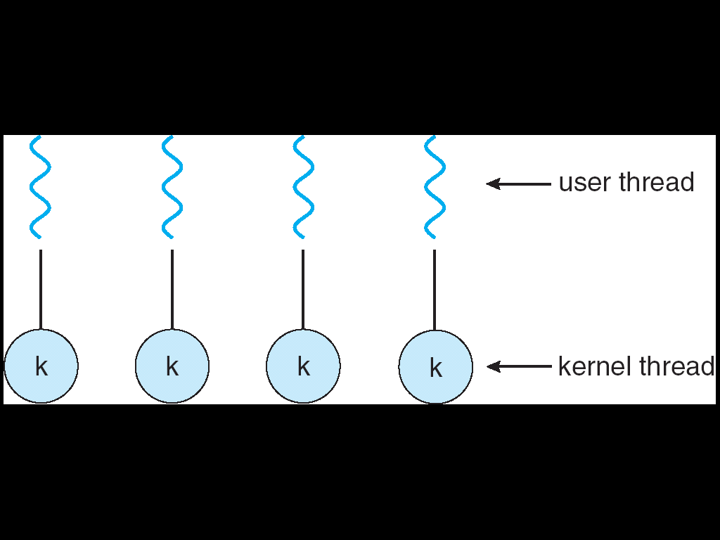
4.2.2 One-to-one Model
e.g. In a bank,
one staff for each custmer.

Slide 40
One-to-One
Each user-level thread maps to kernel thread
.E.g. in a bank，each customer has her own clerk.
Provides more concurrency than many-to-one model
Allow another thread to run when a thread makes a blocking system call
Allow multiple threads to run in parallel on multiprocessors
Creating a user thread required creating the corresponding kernel thread
Overhead of creating kernel threads can burden the performance of an application
Restrict the number of threads supported by the system
Examples
Windows 95/98/NT/2000/XP…
Linux
Solaris 9 and later

Slide 41
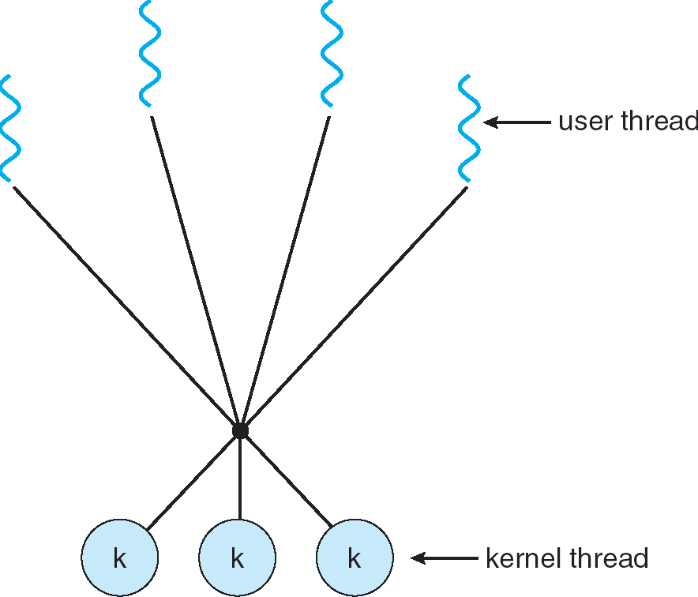
4.2.3 Many-to-Many Model
e.g. In a bank,
many custmers,
many staffs.

Slide 42
Many-to-Many Model
Multiplexes many user-level threads to a smaller or equal number of kernel threads
Developer can create as many user threads as necessary
Allow multiple threads to run in parallel on multiprocessors
Solaris prior to version 9
Windows NT/2000 with the ThreadFiber package

Slide 43
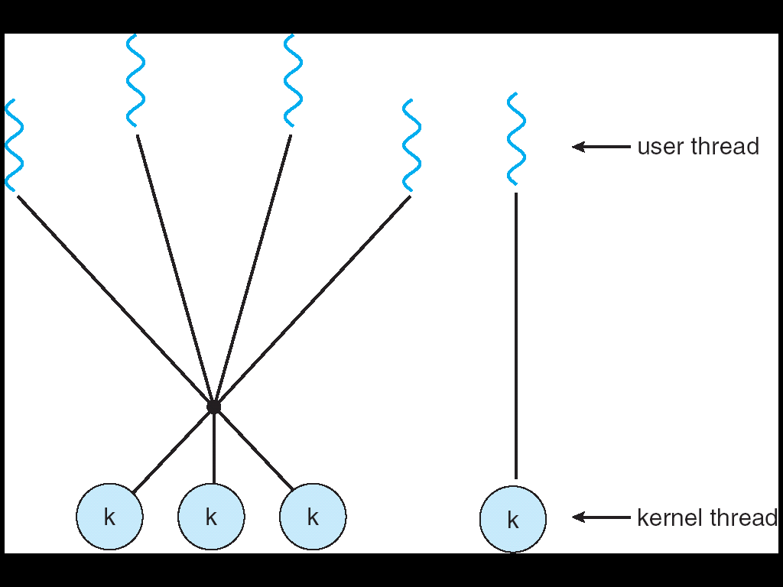
Two-level Model
e.g. In a bank,
many custmers,
many staffs,
and a lot of staffs for VIPs.

Slide 44
Two-level Model
Similar to M:M, except that it allows a user thread to be bound to a kernel thread
Examples
IRIX
HP-UX
Tru64 UNIX
Solaris 8 and earlier

Slide 45
Solaris
利用轻型进程作为中间系统

Slide 46
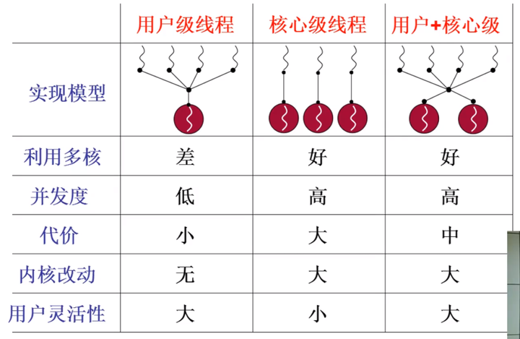
几种映射模型的比较

Slide 47
讨论
某计算机系统包括多个CPU，OS支持多线程机制；
当用户使用pthread或Java提供的多线程机制创建了多个用户级线程时，这些用户级线程是否可以分配到多个处理器上运行？为什么？

Slide 48
讨论（Cont.）
某计算机系统包括多个CPU，支持多线程机制，当用户使用pthread或java提供的多线程机制创建了多个用户级线程时，这些用户级线程是否可以分配到多个处理器上运行？为什么？
参考
要点：OS只能为核心线程分配CPU，且只能当每个用户线程映射到一个核心线程时才能运行
若采用Many-to-One模型
每个时刻只能有一个用户线程映射到核心线程运行；（不能）
当一个用户线程调用一个系统调用进入阻塞状态后，整个进程将会被阻塞；
若采用One-to-One模型
如果操作系统允许创建的核心线程数不少于CPU的数量，是可以的；
若采用Many-to-Many模型
如果核心线程的数量足够多，多个用户线程可以映射到多个核心线程上运行，多个用户线程可以在多个CPU上运行；
但不能保证为每个用户线程都分配一个CPU，取决于核心线程的数量及用户线程与核心线程的映射关系；

Slide 49
讨论
在many-to-many用户线程与核心线程映射模型中，对于下列三种情况：
用户线程的数量多于处理器数量
用户线程的数量等于处理器数量
用户线程的数量少于处理器数量
请讨论多线程机制对系统性能的影响

Slide 50
讨论（Cont.）
在many-to-many用户线程与核心线程映射模型中，对于下列三种情况：
用户线程的数量小于处理器数量
用户线程的数量等于处理器数量
用户线程的数量大于处理器数量
请讨论多线程机制对系统性能的影响
三种情况
如果核心线程数量小于CPU的个数
有些CPU会空闲
如果核心线程数量等于CPU的个数
所有CPU可能会充分利用，但若有的线程阻塞，则这些CPU会空闲
如果核心线程数量大于CPU的个数
若有的线程阻塞，其他线程会被调度到这些CPU上执行，CPU会得到充分利用

Slide 51
4.3 Thread libraries
A thread library provides the programmer an API for creating and managing threads.
Two ways of implementing a thread library
Provides a library entirely in user space with no kernel support
All code and data structures for the library exists in user space
Invoking a function in the library results in a local call in user space and not a system call
Provides a kernel-level library supported directly by the kernel
All code and data structures for the library exists in kernel space
Invoking a function in the API for the library typically results in a system call to the kernel

Slide 52
Three primary thread libraries
POSIX Pthreads (UNIX,LINUX)
May Provide either a user-level or kernel-level library
NPTL(Native POSIX Thread Library)
Win32 threads
Provides kernel-level library on Windows systems
Java threads
Allows threads creating and management directly in Java programs.
Java thread API is typically implemented using a thread library available on the host system.
Windows system – Win32 API
UNIX and Linux system -- pthreads

Slide 53
Pthreads
A POSIX standard (IEEE 1003.1c) API for thread creation and synchronization
API specifies behavior of the thread library, implementation is up to development of the library
Common in UNIX operating systems (Solaris, Linux, Mac OS X)

Slide 54
Pthreads
关于UNIX环境下线程的编程规范
进程（主线程）定义线程的执行体
进程（主线程）利用pthread_create(…)创建子线程
进程（主线程）利用pthread_join(tid,…)等待子线程结束
Example: Page 133 figure 4.6 (next page)

Slide 55
初识线程--Eaxmple of pthread1—P133
#include <pthread.h>
#include <stdio.h>
#include <stdlib.h>
int sum=10; /*this data is shared by the threads*/
void *runner(void *param); /* the thread*/
int main(int argc, char *argv[])
{ pthread_t tid ; /*the thread identifier*/
pthread_attr_t attr; /* set of thread attributes*/
if (argc!=2) {
fprintf(stderr, “usage: a.out <integer value>\n”);
return -1;
}
/* check if the argv[1] is a positive integer*/
/*get the default attributes*/
pthread_attr_init(&attr);
/* create the thread*/
pthread_create(&tid, &attr, runner, argv[1]);
/*wait for the thread to exit */
pthread_join(tid,NULL);
printf(“sum=%d\n”,sum);
} //main
/* the thread will begin control in this function */
void *runner(void *param)
{
int i, upper=atoi(param);
sum=0;
for (i=1;i<=upper; i++)
sum+=i;
pthread_exit(0);
}
子线程
主线程
（进程？）
共享进程的资源
编译命令：
gcc filename.c –pthread，或
gcc filename.c –lpthread
运行例： ./a.out 5
Figure 4.6 Multithreaded C program using the Pthreads API

Slide 56
Eaxmple of pthread1—P133 (Cont.)
功能：运行时携带一个整数作为参数，计算1到该整数的累加。
线程runner共享进程的变量sum
进程输出sum的值是线程runner运算后的结果，如
./a.out 5，输出15
./a.out 100，输出5050

Slide 57
自学：关于线程属性：pthread_attr_t
头文件pthread.h中声明了一个线程的属性结构体pthread_attr_t，其成员变量是要创建线程的各种属性值
在创建线程之前，使用pthread_attr_init()初始化线程的属性值
然后，可以使用一组函数pthread_attr_getxxx()和pthread_attr_setxxx()获取或设置相应的属性值
typedef struct
{
int detachstate; //线程分离属性
int schedpolicy; //线程调度策略
struct sched_param schedparam; //线程的优先级
int inheritsched; //线程的继承性
int scope; //线程的作用域
size_t gurdsize; //线程栈尾部的警戒缓冲区大小
int stackaddr_set; //线程栈地址集
void *stackaddr; //线程栈位置
size_t stacksize; //线程栈大小
} pthread_attr_t;
详情参见实验指导书，或自己百度

Slide 58
自学：线程属性： detachstate
线程的detachstate属性包括两种，
PTHREAD_CREATE_JOINABLE （0）
PTHREAD_CREATE_DETACHED （1）
缺省为PTHREAD_CREATE_JOINABLE （0）
PTHREAD_CREATE_JOINABLE
当子线程执行结束后，不会自动释放其所占用栈与线程描述符等资源（大约8KB），也就没有真正退出
需要创建它的父线程调用pthread_join()来等待子线程结束，返回子线程的状态，并释放子线程所占资源
父线程调用pthread_join()时
如果子线程结束，父线程立即从pthread_join()返回
如果子线程尚未结束，父线程阻塞，直到子线程结束将父线程唤醒
pthread_join(pthread_t tid,…)的功能类似于waitpid(pid_t pid, …)

Slide 59
自学：线程属性： detachstate
PTHREAD_CREATE_DETACHED
当子线程执行结束后，自动释放其所占用栈与线程描述符等资源
不需要父线程调用pthread_join()来等待子线程结束
应用场景
在Web服务器中，当主线程为每个新来的链接请求创建一个子线程进行处理时，因为主线程还要继续处理之后到来的链接，因此主线程并不希望因为调用pthread_join因等待子线程而阻塞自己
需要将子线程的detachstate属性设置为PTHREAD_CREATE_DETACHED
可以通过两个函数查看或设置该属性
int pthread_attr_getdetachstate(&attr,&detachstate);
int pthread_attr_setdetachstate(&attr,PTHREAD_CREATE_DETACHED)

Slide 60
自学：线程属性： detachstate
设置方法有三种
父线程调用pthread_create()创建一个子线程之前，利用pthread_attr_setdetachstate()函数设置
父线程调用pthread_detach(thread_id)函数设置thread_id所指定的子线程
在子线程的第一条语句调用函数pthread_detach(pthread_self())设置
其中，pthread_t pthread_self(void)，其作用是获得线程自身的ID
线程属性结构体pthread_attr_t中的线程的属性的具体内容，参见参见实验指导书

Slide 61
Eaxmple of pthread—线程共享进程代码
#include <pthread.h>
#include <stdio.h>
#include <stdlib.h>
int add(int);
int sum=10; /*this data is shared by the threads*/
void *runner(void *param); /* the thread*/
int main(int argc, char *argv[])
{ pthread_t tid ; /*the thread identifier*/
pthread_attr_t attr; /* set of thread attributes*/
if (argc!=2) {
fprintf(stderr, “usage: a.out <integer value>\n”);
return -1;
}
/* check if the argv[1] is a positive integer*/
/*get the default attributes*/
pthread_attr_init(&attr);
/* create the thread*/
pthread_create(&tid, &attr, runner, argv[1]);
/*wait for the thread to exit */
pthread_join(tid,NULL);
printf(“sum=%d\n”,sum);
} //main
//进程自定义函数：实现1~n的累加
int add(int n) {
int tmp=0;
for (int i=1;i<=n; i++)
tmp+=i;
return tmp;
}
/* the thread will begin control in this function */
void *runner(void *param)
{
int upper=atoi(param);
//线程共享进程代码
sum=add(upper);
pthread_exit(0);
}
运行例 ./a.out 5
Figure 4.6 Multithreaded C program using the Pthreads API

Slide 62
Eaxmple of pthread1—线程共享进程变量
#include <pthread.h>
#include <stdio.h>
#include <stdlib.h>
int sum=10; /*this data is shared by the threads*/
void *runner(void *param); /* the thread*/
int main(int argc, char *argv[])
{ pthread_t tid ; /*the thread identifier*/
pthread_attr_t attr; /* set of thread attributes*/
if (argc!=2) {
fprintf(stderr, “usage: a.out <integer value>\n”);
return -1;
}
/* check if the argv[1] is a positive integer*/
/*get the default attributes*/
pthread_attr_init(&attr);
/* create the thread*/
pthread_create(&tid, &attr, runner, argv[1]);
/*wait for the thread to exit */
pthread_join(tid,NULL);
sum+=10;
printf(“sum=%d\n”,sum);
} //main
/* the thread will begin control in this function */
void *runner(void *param)
{
int i, upper=atoi(param);
sum=0;
for (i=1;i<=upper; i++)
sum+=i;
pthread_exit(0);
}
编译命令：
gcc filename.c –pthread，或
gcc filename.c –lpthread
假定添加该语句，对输出结果有何影响？
运行 ./a.out 5
Figure 4.6 Multithreaded C program using the Pthreads API

Slide 63
Eaxmple of pthread1—P133 (Cont.)
线程runner与主线程共享进程的变量sum
进程输出sum的值是线程runner和主线程共同运算后的结果，如
./a.out 5，输出25 （ 添加sum+=10的结果： 15+10）
./a.out 100，输出5060 （添加sum+=10的结果： 5050+10）

Slide 64
Eaxmple of pthread—join的作用
#include <pthread.h>
#include <stdio.h>
#include <stdlib.h>
int sum=10; /*this data is shared by the threads*/
void *runner(void *param); /* the thread*/
int main(int argc, char *argv[])
{ pthread_t tid ; /*the thread identifier*/
pthread_attr_t attr; /* set of thread attributes*/
if (argc!=2) {
fprintf(stderr, “usage: a.out <integer value>\n”);
return -1;
}
/* check if the argv[1] is a positive integer*/
/*get the default attributes*/
pthread_attr_init(&attr);
/* create the thread*/
pthread_create(&tid, &attr, runner, argv[1]);
/*wait for the thread to exit */
//pthread_join(tid,NULL);
printf(“sum=%d\n”,sum);
} //main
/* the thread will begin control in this function */
void *runner(void *param)
{
int i, upper=atoi(param);
sum=0;
for (i=1;i<=upper; i++)
sum+=i;
pthread_exit(0);
}
编译命令：
gcc filename.c –pthread，或
gcc filename.c –lpthread
假定去掉该语句，对输出结果有何影响？
运行 ./a.out 5
Figure 4.6 Multithreaded C program using the Pthreads API

Slide 65
Eaxmple of pthread--join
主线程（进程）创建线程runner后，没有等待子线程结束，而是执行printf(“sum=%d\n”,sum)语句，然后退出；
主线程（进程）退出后，隶属于进程的线程也不复存在
即使主线程退出之前，已经调度子线程，主线程终止，子线程也会终止；
输出：sum=10，或子线程中累加计算的部分和
如果主线程退出之前，已经调度了子线程，结果可能是子线程计算的部分和
例如，运行./a.out 10，子线程循环到7时，主线程退出，子线程也随之退出，sum的值即为1~7的累加和
参考测试代码见下页

Slide 66
主线程（进程）退出对子线程的影响
#include <pthread.h> #include <stdio.h>
#include <stdlib.h> #include <unistd.h>
int sum=10; /*this data is shared by the threads*/
int summ=10;
void *runner(void *param); /* the thread*/
int main(int argc, char *argv[])
{ pthread_t tid ; /*the thread identifier*/
pthread_attr_t attr; /* set of thread attributes*/
if (argc!=2) {
fprintf(stderr, "usage: a.out <integer value>\n");
return -1;
}
/*get the default attributes*/
pthread_attr_init(&attr);
/* create the thread*/
pthread_create(&tid, &attr, runner, argv[1]);
for (int i=0;i<10;i++) //跟踪线程的累加过程
{
usleep(1);
if (sum!=summ)
{
printf("sum=%d\n",sum);
summ=sum;
}
}
} //main
/* the thread will begin control in this function */
void *runner(void *param)
{
int i, upper=atoi(param);
sum=0;
for (i=1;i<=upper; i++)
{
sum+=i;
usleep(100);
printf("Child sum=%d\n",sum);
}
pthread_exit(0);
}
编译命令：
gcc filename.c –pthread，或
gcc filename.c –lpthread
跟踪线程的累加过程
运行 ./a.out 10
Figure 4.6 Multithreaded C program using the Pthreads API

Slide 67
Eaxmple of pthread—共享主线程资源？
#include <pthread.h>
#include <stdio.h>
#include <stdlib.h>
int sum=10; /*this data is shared by the threads*/
void *runner(void *param); /* the thread*/
int main(int argc, char *argv[])
{ int sum=5,x,y; //线程能否访问这三个变量？
pthread_t tid ; /*the thread identifier*/
pthread_attr_t attr; /* set of thread attributes*/
if (argc!=2) {
fprintf(stderr, “usage: a.out <integer value>\n”);
return -1; }
/* check if the argv[1] is a positive integer*/
/*get the default attributes*/
pthread_attr_init(&attr);
/* create the thread*/
pthread_create(&tid, &attr, runner, argv[1]);
/*wait for the thread to exit */
pthread_join(tid,NULL);
printf(“sum=%d\n”,sum); //输出什么？
} //main
/* the thread will begin control in this function */
void *runner(void *param)
{
int i, upper=atoi(param);
sum=0;
for (i=1;i<=upper; i++)
sum+=i;
pthread_exit(0);
}
假定添加该语句，对输出结果有何影响？
子线程是否可以访问进程的局部变量x，y？
编译命令：
gcc filename.c –pthread，或
gcc filename.c –lpthread
运行 ./a.out 5

Slide 68
Eaxmple of pthread1—共享主线程资源？
线程runner不能访问main()函数中的变量int sum,x,y，因为它们属于主线程栈（栈不能共享）
可以认为main()函数中的变量int sum,x,y属于主线程的资源，其它线程只能共享进程资源，而不能共享其它线程中的资源；
线程runner共享进程的全局变量sum，而进程的主线程访问的是局部变量sum，不能共享，因此输出：sum=5；

Slide 69
Eaxmple of pthread--2 (P148)
#include <pthread.h>
#include <stdio.h>
int value=20;
void *runner(void *param); /* the thread*/
int main(int argc, char *argv[])
{
int pid;
pthread_t tid;
pthread_attr_t attr;
pid=fork();
if (pid==0) { /* CHILD prcess */
pthread_attr_init(&attr);
pthread_create(&tid,&attr,runner,NULL);
pthread_join(tid,NULL); //挂起当前主线程，
//等待线程tid结束
printf("CHILD: value= %d \n",value);
}
1、父子进程资源的继承与分离
2、线程共享进程资源
else if (pid>0) { /* praent process */
wait(NULL);
printf("PARENT: value=%d\n",value);
}
}
//thread
void *runner(void *param) {
value=5;
pthread_exit(0);
}
思考：两个printf()的输出结果分别是多少？
Figure 4.11 C program for question 4. (改自 P147 4.7)

Slide 70
Eaxmple of pthread2 (P148) (Cont.)
注意资源的继承与共享问题：
子进程继承了父进程的变量value=0，然后分离；
线程共享创建该线程的进程的资源，包括value；
therefore，the result is:
PARENT value=20
CHILD value=5

Slide 71
Eaxmple of pthread3--再谈join
int value=5;
void *runner1(void *param);
void *runner2(void *param);
int main(int argc, char *argv[])
{
int pid;
pthread_t tid1,tid2;
pthread_attr_t attr1,attr2;
pid=fork();
if (pid==0) {//子进程
pthread_attr_init(&attr1);
pthread_create(&tid1,&attr1,runner1,NULL);
pthread_join(tid1,NULL);
printf("\nCHILD: Runner1: value=%d\n",value);
pthread_attr_init(&attr2);
pthread_create(&tid2,&attr2,runner2,NULL);
pthread_join(tid2,NULL);
printf("\nCHILD: Runner2: value=%d\n",value);
} //if
else if (pid>0) { //父进程
wait(NULL);
printf("PARENT: value=%d\n",value);
}//if
}//main
//thread1
void *runner1(void *param) {
value=value+3;
pthread_exit(0);
}
//thread2
void *runner2(void *param) {
value=value-2;
pthread_exit(0);
}
3条输出语句的输出结果？

Slide 72
Eaxmple of pthread3 (Cont.)
facts
子进程继承了父进程的value=5
子进程中的两个线程runner1与runner2共享子进程的变量value
因此，执行结果
CHILD: runner1: value=8
CHILD: runner2: value=6
PARENT: value=5
由于pthread_join的原因，线程runner1与runner2顺序执行

Slide 73
Eaxmple of pthread3
//threads
void *runner1(void *param) {
value += 1;
pthread_exit(0);
}
void *runner2(void *param) {
value -= 1;
pthread_exit(0);
}
int value=5;
void *runner1(void *param);
void *runner2(void *param);
int main(int argc, char *argv[])
{
pthread_t tid1,tid2;
pthread_attr_t attr1,attr2;
//============
pthread_attr_init(&attr1);
pthread_create(&tid1,&attr1,runner1,NULL);
//=============
pthread_attr_init(&attr2);
pthread_create(&tid2,&attr2,runner2,NULL);
printf(“value=%d\n”,value);;
pthread_join(tid1,NULL);
pthread_join(tid2,NULL);
}//main
问：输出结果是什么？
//理论上，该程序存在问题，缺少对共享变量value的互斥访问（进程同步内容将要介绍）

Slide 74
Win32 Threads
CreateThread(…) API（见Page 135 figure 4.7）

Slide 75
自学：Java Threads
Java threads are managed by the JVM
Java threads may be created by:
Extending Thread class
Implementing the Runnable interface

Slide 76
Java Thread States

Slide 77
Java Thread Management
suspend() – suspends execution of the currently running thread.
sleep() – puts the currently running thread to sleep for a specified amount of time.
resume() – resumes execution of a suspended thread.
stop() – stops execution of a thread.

Slide 78
Extending the Thread Class
class Worker1 extends Thread
{
public void run() {
System.out.println(“I am a Worker Thread”);
}
}

Slide 79
Creating the Thread
public class First
{
public static void main(String args[]) {
Worker runner = new Worker1();
runner.start();
System.out.println(“I am the main thread”);
}
}

Slide 80
The Runnable Interface
public interface Runnable
{
public abstract void run();
}

Slide 81
Implementing the Runnable Interface
class Worker2 implements Runnable
{
public void run() {
System.out.println(“I am a Worker Thread”);
}
}

Slide 82
Creating the Thread
public class Second
{
public static void main(String args[]) {
Runnable runner = new Worker2();
Thread thrd = new Thread(runner);
thrd.start();
System.out.println(“I am the main thread”);
}
}

Slide 83
Producer Consumer Problem
public class Server {
public Server() {
MessageQueue mailBox = new MessageQueue();
Producer producerThread = new Producer(mailBox);
Consumer consumerThread = new Consumer(mailBox);
producerThread.start();
consumerThread.start();
}
public static void main(String args[]) {
Server server = new Server();
}
}

Slide 84
Producer Thread
class Producer extends Thread {
public Producer(MessageQueue m) {
mbox = m;
}
public void run() {
while (true) {
// produce an item & enter it into the buffer
Date message = new Date();
mbox.send(message);
}
}
private MessageQueue mbox;
}

Slide 85
Consumer Thread
class Consumer extends Thread {
public Consumer(MessageQueue m) {
mbox = m;
}
public void run() {
while (true) {
Date message = (Date)mbox.receive();
if (message != null)
// consume the message
}
}
private MessageQueue mbox;
}

Slide 86
4.4 Threading Issues
Semantics of fork() and exec() system calls
Thread cancellation
Signal handling
Thread pools
Thread specific data
Scheduler activations

Slide 87
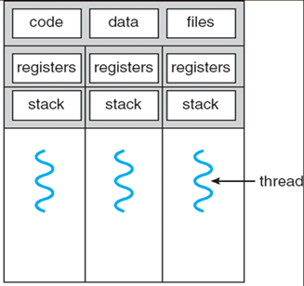
Semantics of fork()
Once a thread invoke the fork() system call
Duplicate all the threads in the process?
Duplicate only the thread that invoke the fork() system call? (Linux采用)
Solution: two versions
fork

Slide 88
Semantics of exec()
Once a thread invoke the exec() system call
Replace the entire process, including all the threads in the process？
Replace only the thread that invoke the exec() system call? (Linux采用)
Solution: two versions
exec

Slide 89
Thread Cancellation
Terminating a thread before it has finished
Two general approaches:
Asynchronous cancellation terminates the target thread immediately
Deferred cancellation allows the target thread to periodically check if it should be cancelled

Slide 90
Signal Handling
Signals are used in UNIX systems to notify a process that a particular event has occurred
A signal handler is used to process signals
Signal is generated by particular event
Signal is delivered to a process
Signal is handled
Two possible handlers
A default signal handler
A user-defined signal handler
Options:
Deliver the signal to the thread to which the signal applies
Deliver the signal to every thread in the process
Deliver the signal to certain threads in the process
Assign a specific thread to receive all signals for the process

Slide 91
Signal Handling—Linux例
思考三个问题：多线程环境中
信号发生时，哪个线程会收到该信号？
每个线程是否都有自己的signal mask和signal action？
每个线程能按照自己的设定的方式处理信号吗？
注： signal mask--信号掩码，用来指定哪个信号被屏蔽，哪个不会被屏蔽（忽略）

Slide 92
Signal Handling—Linux例
信号发生时，哪个线程会受到该信号？
如果是异常产生的信号（如程序错误，像SIGPIPE、SIGEGV这些），则只有产生异常的线程收到并处理。
如果是用pthread_kill产生的内部信号，则只有pthread_kill参数中指定的目标线程收到并处理。
int pthread_kill(pthread_t tid, int sig);
向线程号tig指定的线程传递信号sig
如果是外部使用kill命令产生的信号，通常是SIGINT、SIGHUP等job control信号，则会遍历所有线程，直到找到一个不屏蔽该信号的线程，然后调用它来处理。(一般从主线程开始查找)，注意只有一个线程能收到。

Slide 93
Signal Handling—Linux例
每个线程是否都有自己的signal mask和signal action？
signal mask
每个线程都有自己独立的signal mask
子线程的mask会继承主线程的mask
可以在线程中调用pthread_sigmask决定本线程要屏蔽哪些信号
signal action
所有线程共享进程的signal action
不能调用signal（sigaction）指定单个线程的信号处理方式
如果在某个线程中调用了sigaction处理某个信号，进程中未屏蔽这个信号的线程在收到这个信号后，都会按照sigaction 设定的信号处理方式处理这个信号

Slide 94
Signal Handling—Linux例
每个线程能按照自己的设定的方式处理信号吗？
所有线程共享进程的signal action
不能调用signal（sigaction）指定单个线程的信号处理方式
因此，每个线程不能按照自己的设定的方式处理信号

Slide 95
Thread pools
Especially used on the server, such as web server
When a request comes, create a thread for it , and discarded once it has completed its work.
problems
waste time, inefficient
unlimited threads could exhaust systems resources.
Solution
thread pools
抓壮丁

Slide 96
Thread Pools
Create a number of threads in a pool where they await work
Advantages:
Usually slightly faster to service a request with an existing thread than create a new thread
Allows the number of threads in the application(s) to be bound to the size of the pool
抓壮丁

Slide 97
Thread Specific Data
Threads share the data of the process they belong to
Allows each thread to have its own copy of data
Useful when you do not have control over the thread creation process (i.e., when using a thread pool)

Slide 98
Scheduler Activations
Both M:M and Two-level models require communication to maintain the appropriate number of kernel threads allocated to the application
Scheduler activations provide upcalls -- a communication mechanism from the kernel to the thread library
This communication allows an application to maintain the correct number kernel threads

Slide 99
Operating-System Examples
Windows XP Threads
Linux Threads

Slide 100
Windows XP Threads
Implements the one-to-one mapping
Each thread contains
A thread id
Register set
Separate user and kernel stacks
Private data storage area
The register set, stacks, and private storage area are known as the context of the threads
The primary data structures of a thread include:
ETHREAD (executive thread block)
KTHREAD (kernel thread block)
TEB (thread environment block)

Slide 101
Linux Threads
Linux refers to them as tasks rather than threads
Thread creation is done through clone() system call
clone() allows a child task to share the address space of the parent task (process)

Slide 102
实验2--hints
设有二元函数 f(x,y) = f(x) + f(y)
其中：f(x) = f(x-1) * x, (x >1), 其中 f(x)=1, (x=1)
f(y) = f(y-1) + f(y-2) , (y> 2), 其中 f(y)=1 ,(y=1,2)
请编程建立 3 个并发协作进程或线程，它们分别完成 f(x)、f(y)及 f(x,y)
函数f(x)与f(y)利用递归函数实现；
创建4个或5管道文件；
创建三个子进程或者三个线程，
主线程分别向管道1、2写入x及y；
线程1从管道1读取x，并向管道3写入f(x);
线程2从管道2读取y，并向管道4写入f(y)；
线程3分别从管道3、4中读出f(x)及f(y), 并计算f(x,y)=f(x)+f(y)，输出结果。
x
pipeline1
f(x)
pipeline3
f(x,y)
y
pipeline2
f(y)
pipeline4

Slide 103
实验2--hints（Cont.）
函数的递归实现：
函数：f(x) = f(x-1) * x, (x >1), 其中 f(x)=1, (x=1)
int fx(int x) {
if (x==1) return 1 else return fx(x-1)*x;
}
函数：f(y) = f(y-1) + f(y-2) , (y> 2), 其中 f(y)=1 ,(y=1,2)
int fy(int x) {
if (x==1 || x==2 ) return 1 else return fy(x-1)+fy(x-2);
}

Slide 104
实验2--hints（Cont.）
管道文件：
int pipe1[2]；
if(pipe(pipe1) < 0) { //创建一个管道文件
perror("pipe1 not create");
exit(EXIT_FAILURE);
}
//向管道文件写入一个整数x，占用一个int空间；
write(pipe1[1],&x,sizeof(int));
//从管道文件读取一个整数x，占用一个int空间；
read(pipe2[0],&x,sizeof(int));

Slide 105
课后复习题
+KTZY1
7
思考题
为什么要引入线程？
结合图4.1，说明什么是线程？（比较线程与进程）
用户级线程与内核级线程的概念，以及他们的优缺点。
用户线程与核心线程之间有哪些映射模型？说明其原理及特点。
根据映射模型，分析一些问题（如例题等）
线程对进程资源的共享（pthread的几个例子）
第7版：P146 2,4,5,7,8 思考：P146 1,3
第9版：4.1,4.2,4.3,4.4,4.8

Slide 106
End of Chapter 4

